Slide 1
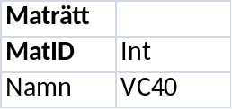
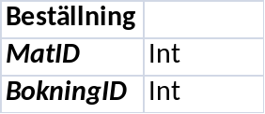
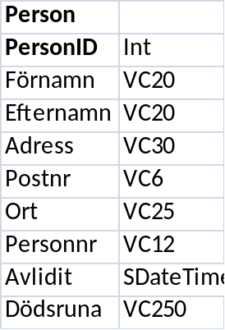
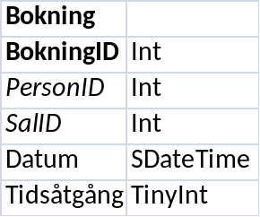
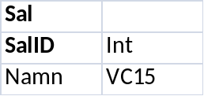
Maträtt
Sal
Beställning
Bokning
Person

Slide 2
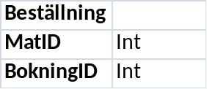
Maträtt
Sal
Beställning
Bokning
Person

Slide 3
Maträtt
Sal
Beställning
Bokning
BeställningH
BokningH
Person

Slide 4
3
Maträtt
2
Sal
1
1
Beställning
Bokning
10 000
0/1/1
0/1/6
10 000
Person
10 000

